Slide 1

第三节 串联校正
一、前言
二、串联超前校正
三、串联滞后校正

Slide 2

一、前言
控制系统校正的频率响应法
三频段概念
设计要求及期望Bode图形状

Slide 3
1. 控制系统校正的频率响应法
频率特性图能清楚表明系统性能指标改变的方向。
频域设计基于Bode图处理起来十分简单。
（串联校正时，校正后系统的Bode图为原系统Bode图和校正装置的Bode图直接相加）
对于某些数学模型难以建立的元件，如液压和气动元件，可以通过频率响应实验来获得其Bode图。
在涉及到高频噪声时，频域法设计比其他方法更为方便。

Slide 4
2.三频段概念
（1）低频段
远低于截止频率的频率区域。
可定义为第一个转折频率ω₁之前的频段
表征闭环系统的稳态精度。 （据开环的 0、I、II型）
（2）中频段
在截止频率、穿越频率所在区域。
可定义为ω₁ ~ 10ω_{c}
表征闭环系统的相对稳定性、快速性。（据相角、幅值裕度及斜率）
（3）高频段
远高于截止频率的区域。
可定义为10ω_{c} 以后的频段
表征闭环系统的复杂性和抗干扰能力。 （据斜率）

Slide 5
3.设计要求及期望Bode图形状
稳态精度和相对稳定性是相互矛盾的。校正实质上是如何实现这两者间的折中。
为了得到较高的静态速度误差系数和满意的相对稳定性，就必须改变开环频率响应曲线的形状。
低频区，增益要足够大；中频区，幅频斜率通常为 -20dB/dec ，且该斜率持续频率区间要足够宽，保证有适当的相角裕度；高频区，增益要尽可能快地衰减。

Slide 6
理想系统的Bode图三频段
中频段的斜率以－20dB为宜；
低频段和高频段可以有更大的斜率
低频段斜率大，提高稳态性能；
高频段斜率大，排除干扰。
但中频段必须有足够的带宽，以保证系的相角裕
量，带宽越大，相角裕量越大。

Slide 7
二、 串联超前校正

Slide 8
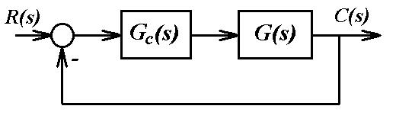
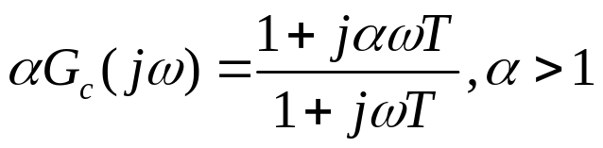
基于频率响应法的串联超前校正
（1）串联超前环节的主要作用
改变频率响应曲线的形状，产生足够大的相角超前角，以补偿原系统过大的相角滞后。
（2）校正设计的前提
设计性能指标以相角裕度、幅值裕度、静态速度误差系数等形式给出。
（3）校正设计的基本原理
利用串联超前网络的相角超前特性。稳态性能(低频段)：增益充分大.动态性能(中频段)：准确地将超前网络地交接频率选在待校正系统截止频率地两边，并适当选择参数a和T，使已校正系统地截止频率和相角裕度满足性能指标地要求，从而改善闭环系统地动态性能。
（4）串联校正系统的结构图

Slide 9
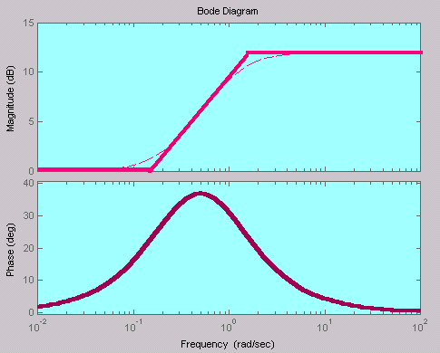
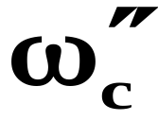

超前校正网络
1+aTs
G_{c}(s)=
a﹥1
L_{c}(ω)
1+Ts
低频段：1 (0dB)
1
1
转折频率：
aT
T
20lga
斜 率：
[+20]
[-20]
10lga
0dB
ω=0
ω=∞
1/aT
1/T
0º
+90º
0º
-90º
0º
0º
φ_{m}
dφ_{c}(ω)
0º
ω_{m}
令
= 0
dω
得
ω_{m}=
1
1
=
1
关键思路：让
ω _{m}=
aT
T
T
a-1
L_{c}(ω_{m})=10lga
φ_{m}=arcsin
a+1

Slide 10
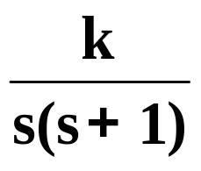
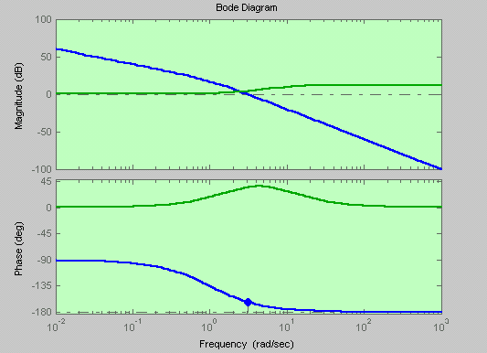
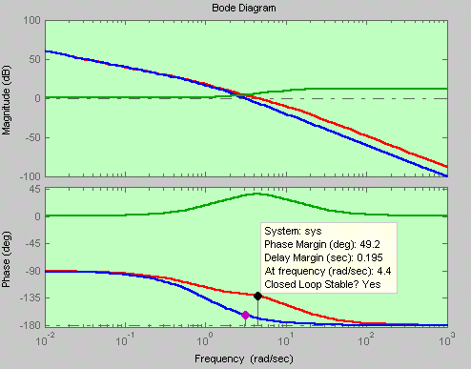
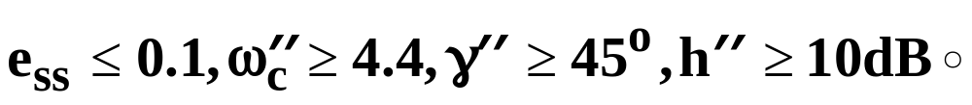
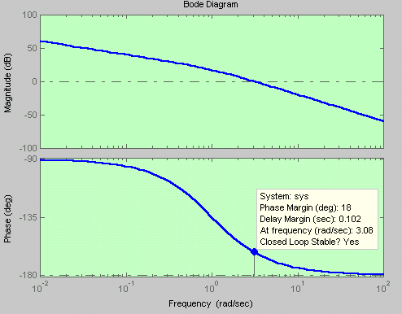
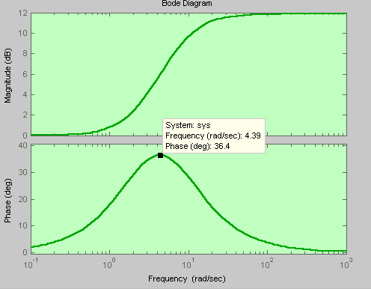
例6-3
系统如图,试设计超前校正网络，
使r(t)=t 时

Slide 11

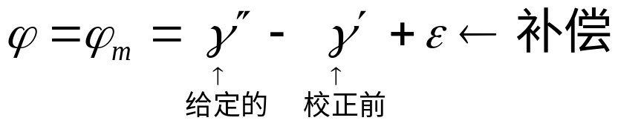

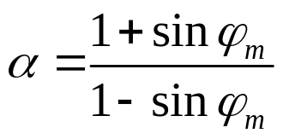


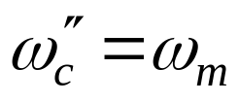
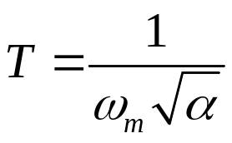


（5）设计步骤
确定开环增益K
稳态误差的要求
画出增益经调整后的未校正系统的波特图,并求
未校正系统的开环对数幅频特性在截止频率处的斜率为
-40dB/dec
-60dB/dec
求未校正系统幅值为 处的频率
注意:
校正环节的增益为
N
满足要求？
Y
结束

Slide 12
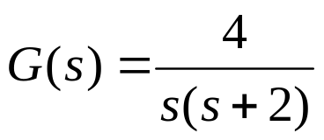
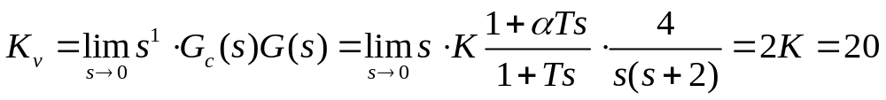


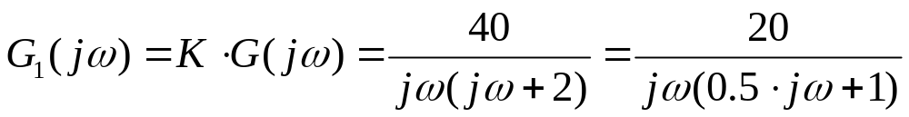
【例6-1】设计超前校正装置 G_{c}(s)
已知
设计要求：静态速度误差系数为20（1/秒），相角裕度不小于50 （度），
幅值裕度不小于10（dB）。
A. 根据静态误差指标确定开环增益
B. 据确定的增益 K ，画出如下增益经调整后的未校正系统的Bode图

Slide 13
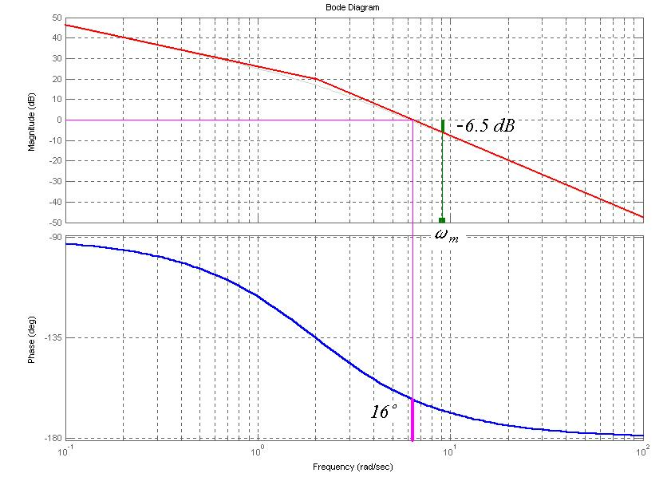


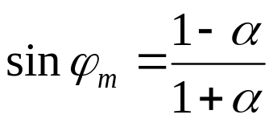
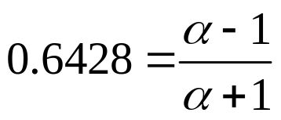



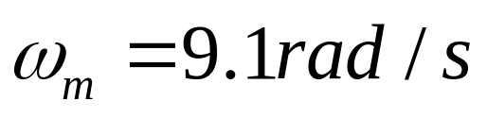
C. 计算为满足设计要求所需增加的相角超前角度
从图可知为满足设计要求，还须40度左右的超前相角。即令
D. 计算系数
由公式
得
E. 选定最大超前角发生频率
因为校正环节在最大超前相角处有 10log α 的幅值提升，所以把
幅值为
处的频率选为

Slide 14
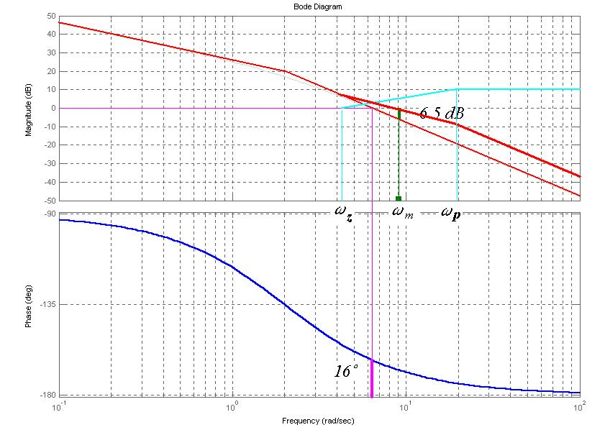
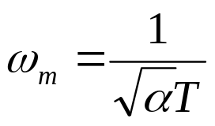
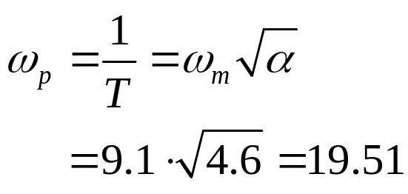
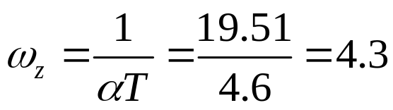

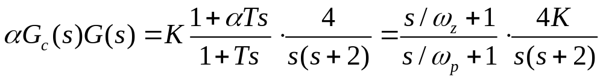
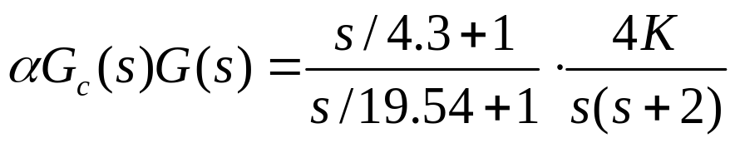
F. 据式
计算超前环节的时间常数因子 T 和校正环节的交接频率
H. 对以上设计所得的
进行检验，看是否满足设计要求。

Slide 15
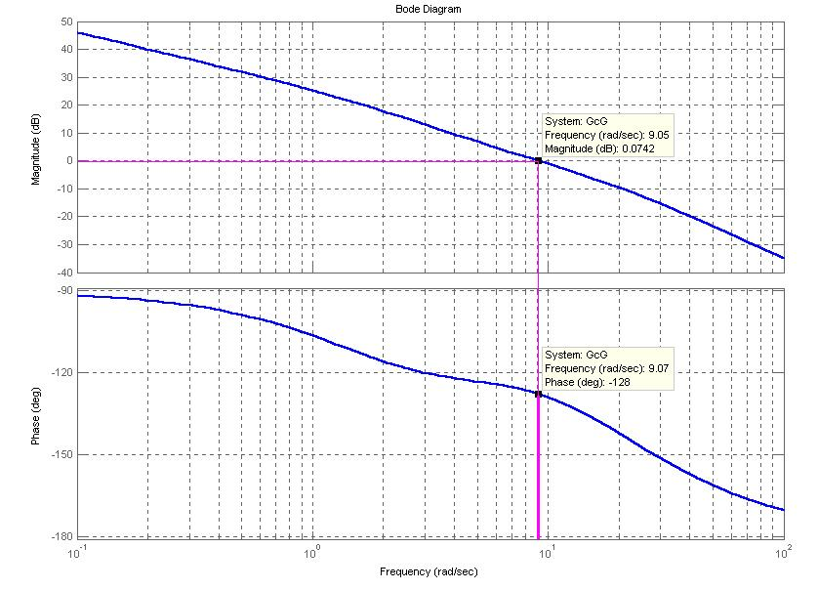
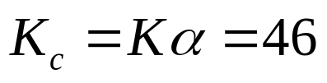
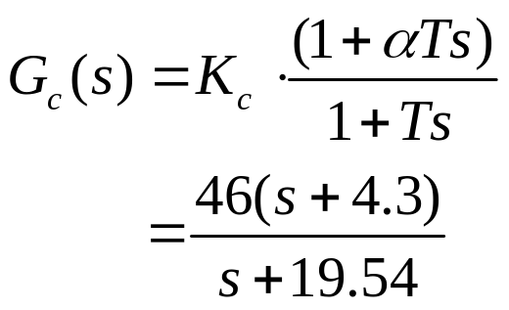
用MATLAB绘制
的Bode图。
图形表明：相角裕度为 52 度，增益裕度无穷大。低频部分的静态速度误差
为系数为20。
设计满足要求。
此时，校正环节的
整个校正环节为

Slide 16
〖说明〗
超前环节的引入，使得开环截止频率从原先的 6.3 （弧度/秒）提高到 9.1 （弧度/秒）。这也意味着，闭环带宽增加了。因此，闭环系统的响应速度会加快。
如果仅调整增益，那末在满足静态误差要求时，其相角裕度仅为16(度）。此时，这意味着系统相对稳定性差。
引入校正环节后，相角裕度增加到 52（度），相对稳定性变好，减缓振荡。

Slide 17

制约因素
闭环带宽的要求
若待校正系统不稳定，为得到规定的相角裕度，需要超前网络提高很大的相角超前量，故 很大，从而造成已校正系统带宽过大，使的通过系统的高频噪声电平过高，可能使系统失控。
在截止频率附近相角迅速减小的待校正系统，一般不宜采用串联超前校正。
相角迅速减小的原因：在待校正系统截止频率附近，或有两个交接频率彼此靠近的惯性环节，或有一个振荡环节。
解决方法
采用其他方法校正
采用两级（或两级以上）的串联超前网络进行串联超前校正。
采用一个滞后网络进行串联滞后校正。
采用测速反馈校正。

Slide 18
三、 滞后校正

Slide 19
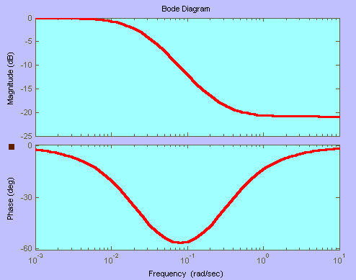
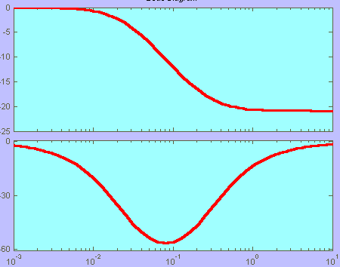


迟后校正网络
1+bTS
G_{c}(s)=
b＜1
1+TS
低频段： 1 (0dB)
ω=0
ω=∞
1
0º
+90º
1
转折频率：
T
bT
0º
-90º
斜 率：
[-20]
[+20]
0º
0º
1
ω=10
时
bT
1
_{c}(ω) ≈ -5º~ -9º
ϕ
bT
L_{c}(ω)= 20lgb

Slide 20
2.串联滞后校正基本原理
利用滞后网络高频幅值衰减特性，使已校正系统截止频率下降，从而使系统获得足够的相角裕度。
最大滞后角力求避免发生在系统截止频率附近。
串联滞后校正适用于系统响应速度要求不高，而抑制噪声要求较高的情况。

Slide 21

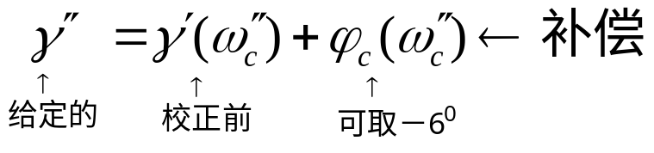

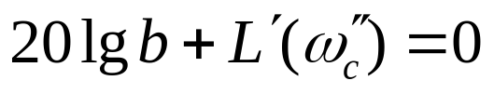
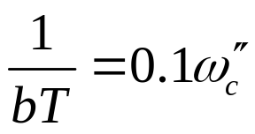
3.设计步骤
确定开环增益K
稳态误差的要求
画出增益经调整后的未校正系统的波特图,并求
N
满足要求？
Y
结束

Slide 22
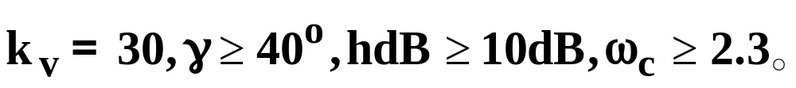
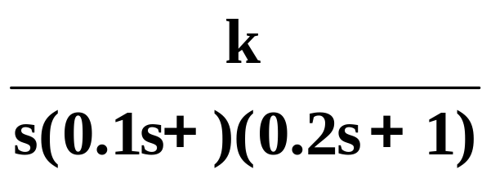
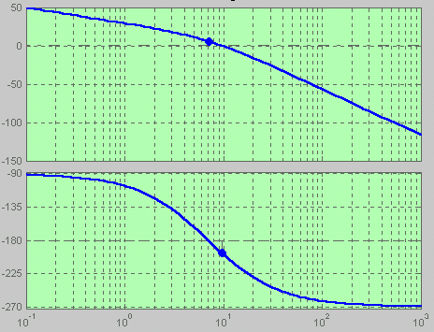
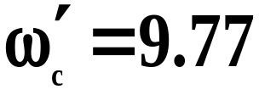
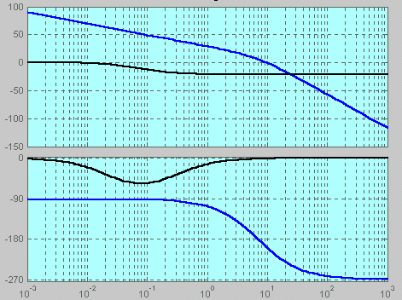
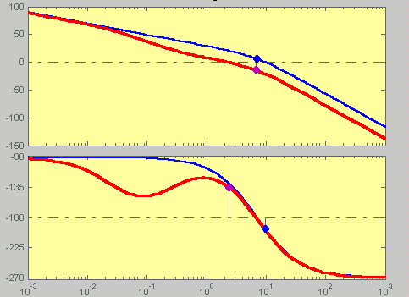
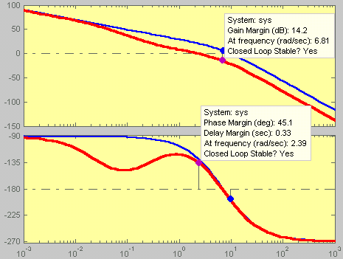
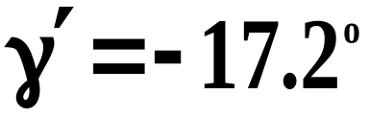
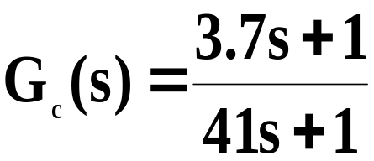
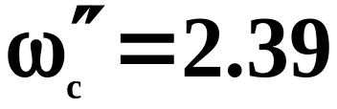
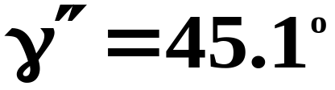

例6-4
设计校正网络使图示系统
ω= 2.7时φ_{o}(2.7)= –133º
OK

Slide 23
串联超前校正和串联滞后校正方法的适用范围和特点
超前校正利用超前网络的相角超前特性对系统进行校正，而滞后校正则利用滞后网络的幅值在高频衰减特性；
用频率法进行超前校正，旨在提高开环对数幅频渐进线在截止频率处的斜率(-40dB/dec提高到-20dB/dec)，和相角裕度，并增大系统的频带宽度。频带的变宽意味着校正后的系统响应变快，调整时间缩短。
如果要求校正后的系统具有宽的频带和良好的瞬态响应，则采用超前校正。当噪声电平较高时，显然频带越宽的系统抗噪声干扰的能力也越差。对于这种情况，宜对系统采用滞后校正。
超前校正需要增加一个附加的放大器，以补偿超前校正网络对系统增益的衰减。
滞后校正虽然能改善系统的静态精度，但它促使系统的频带变窄，瞬态响应速度变慢。如果要求校正后的系统既有快速的瞬态响应，又有高的静态精度，则应采用滞后-超前校正。

